Slide 1
CARACTERIZAÇÃO DE CAMPOS ELÉTRICOS E MAGNÉTICOS

Slide 2
Resultados da aprendizagem
Indicar que um campo elétrico tem origem em cargas elétricas.
Relacionar a direção e o sentido do campo elétrico num ponto com a direção e sentido da força elétrica que atua numa carga pontual colocada nesse ponto.
Indicar que um campo magnético pode ter origem em ímanes ou em correntes elétricas.
Caracterizar qualitativamente a grandeza campo magnético num ponto.

Slide 3
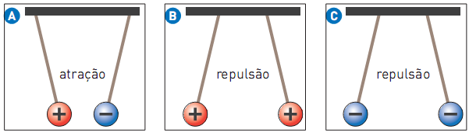
Campo elétrico
Sempre que um corpo estiver eletricamente carregado, positivamente ou negativamente, cria no espaço à sua volta um campo elétrico.
O campo elétrico é uma zona do espaço onde se manifestam forças de interação elétricas.

Slide 4
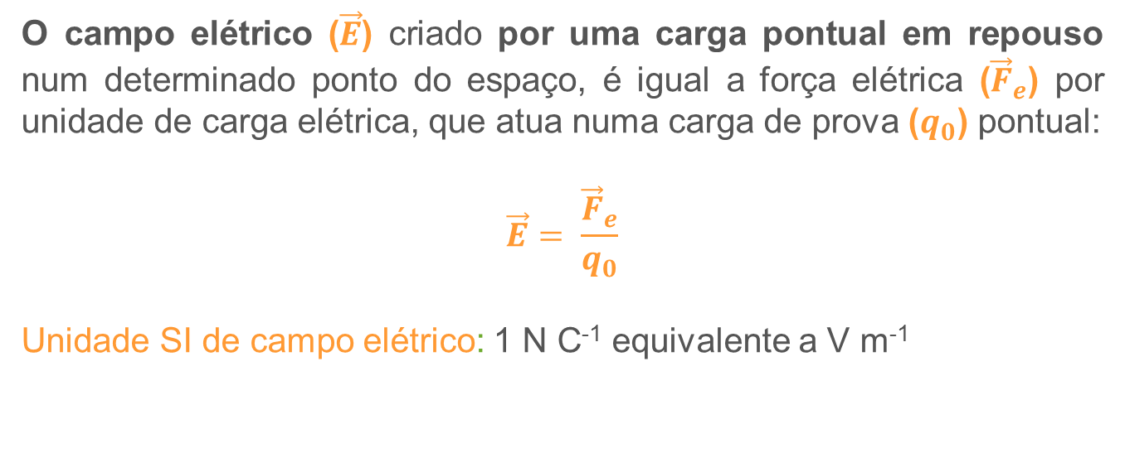
Campo elétrico
O campo elétrico ($\vec{E}$) criado por uma carga pontual em repouso num determinado ponto do espaço, é igual a força elétrica (${\vec{F}}_{e}$) por unidade de carga elétrica, que atua numa carga de prova ($q_{0}$) pontual:
$$\vec{E}= \frac{{\vec{F}}_{e}}{q_{0}}$$
Unidade SI de campo elétrico: 1 N C⁻¹ equivalente a V m⁻¹

Slide 5
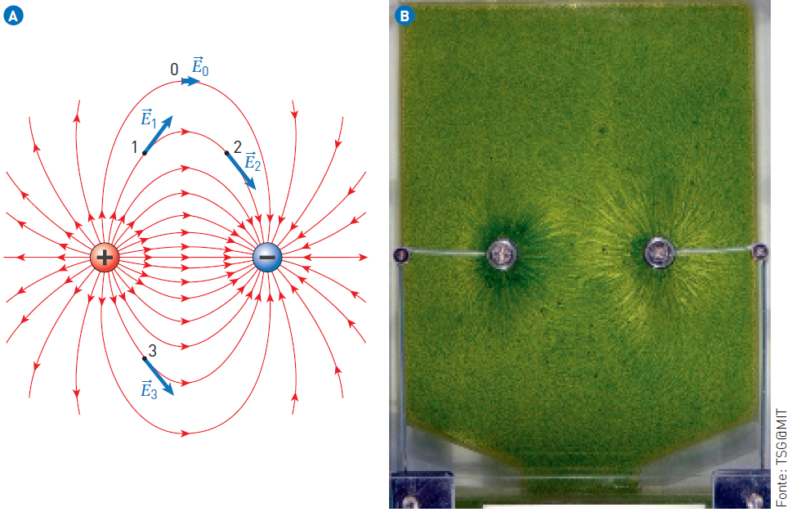
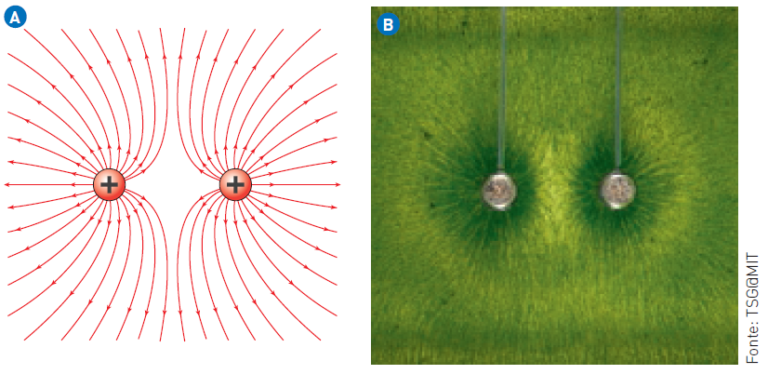
Linhas de campo elétrico

Slide 6
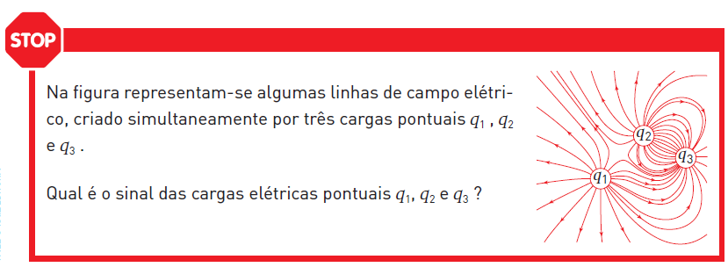
STOP
Pág. 185 - Manual de Física 11

Slide 7
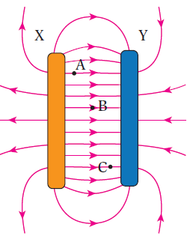
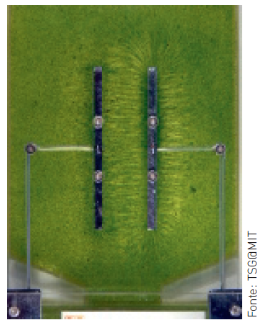
Linhas de campo elétrico

Slide 8
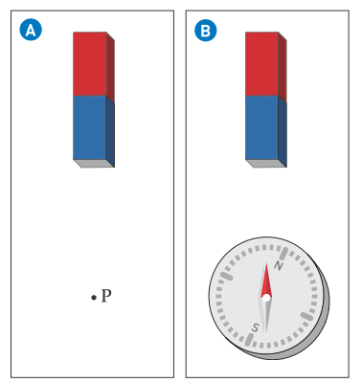
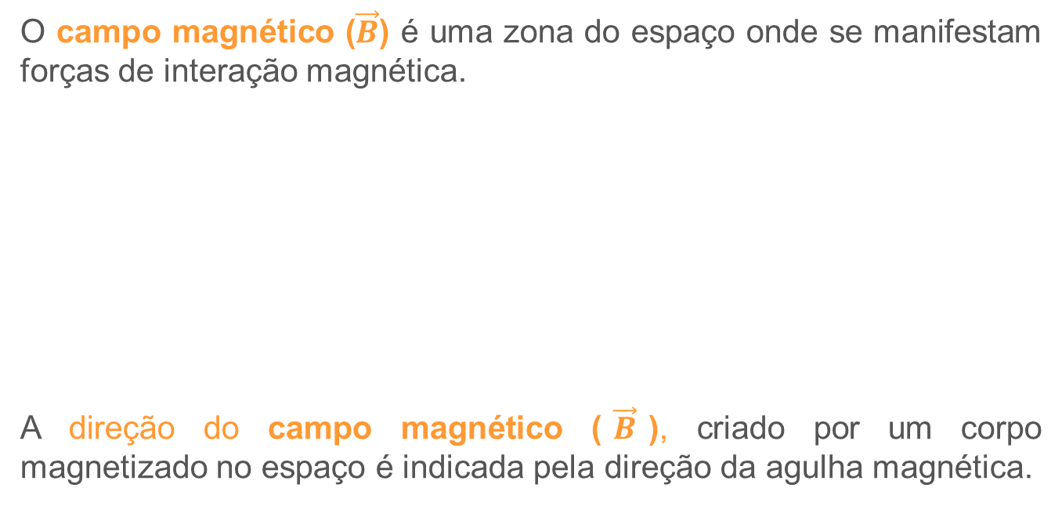
Campo magnético criado por ímanes
O campo magnético ($\vec{B}$) é uma zona do espaço onde se manifestam forças de interação magnética.
A direção do campo magnético ($\vec{B}$), criado por um corpo magnetizado no espaço é indicada pela direção da agulha magnética.

Slide 9
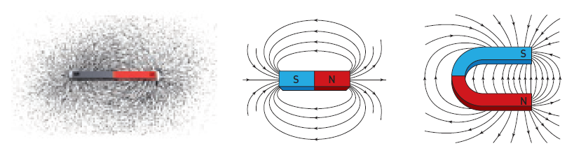
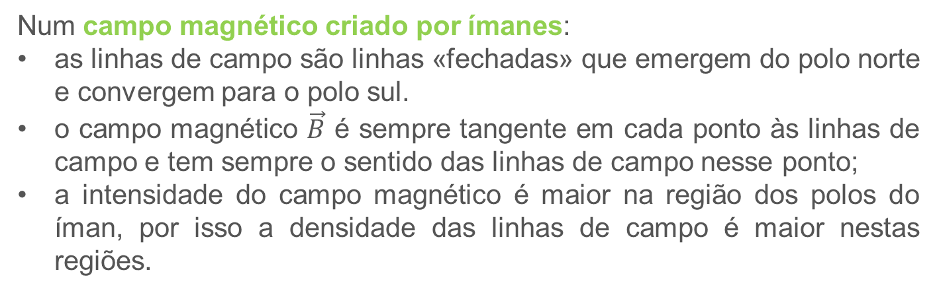
Linhas de campo magnético
Num campo magnético criado por ímanes:
as linhas de campo são linhas «fechadas» que emergem do polo norte e convergem para o polo sul.
o campo magnético $\vec{B}$ é sempre tangente em cada ponto às linhas de campo e tem sempre o sentido das linhas de campo nesse ponto;
a intensidade do campo magnético é maior na região dos polos do íman, por isso a densidade das linhas de campo é maior nestas regiões.

Slide 10
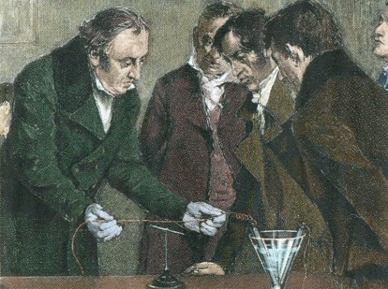
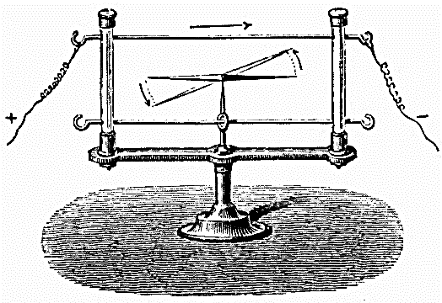
Campo magnético criado por correntes elétricas
A experiência realizada por Oersted, mostra, pela primeira vez, que a eletricidade e o magnetismo não eram fenómenos desligados como na época se pensava.
A corrente elétrica dá origem a um campo magnético, que se manifesta por forças de interação magnéticas.

Slide 11
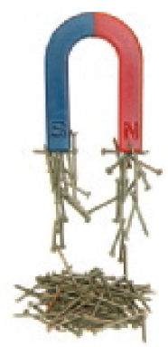
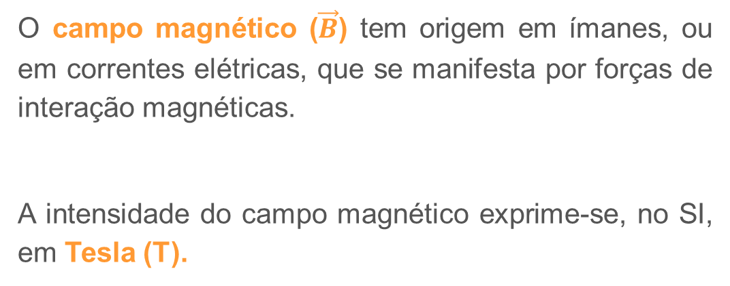
Campo magnético
O campo magnético ($\vec{B}$) tem origem em ímanes, ou em correntes elétricas, que se manifesta por forças de interação magnéticas.
A intensidade do campo magnético exprime-se, no SI, em Tesla (T).

Slide 12
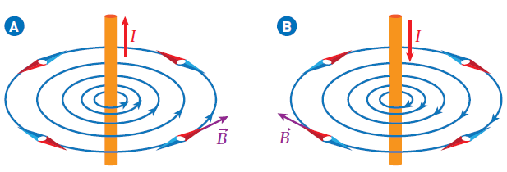
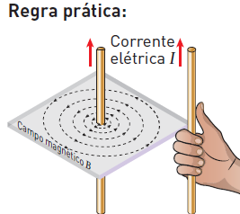
Campo magnético criado por correntes elétricas
O sentido do vetor campo magnético depende do sentido da corrente elétrica.

Slide 13
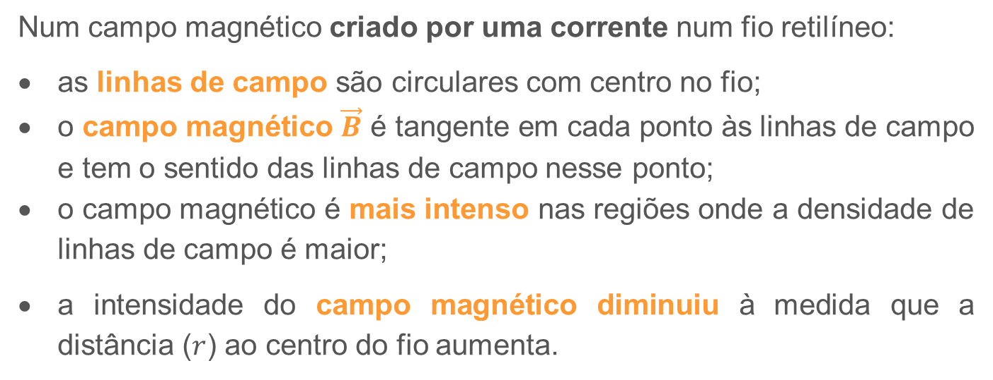
Campo magnético criado por correntes elétricas
Num campo magnético criado por uma corrente num fio retilíneo:
as linhas de campo são circulares com centro no fio;
o campo magnético $\vec{B}$ é tangente em cada ponto às linhas de campo e tem o sentido das linhas de campo nesse ponto;
o campo magnético é mais intenso nas regiões onde a densidade de linhas de campo é maior;
a intensidade do campo magnético diminuiu à medida que a distância ($r$) ao centro do fio aumenta.

Slide 14
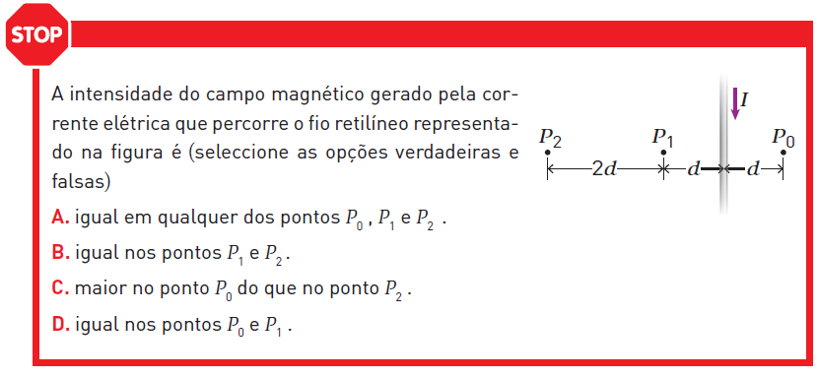
STOP
Pág. 192 - Manual de Física 11

Slide 15
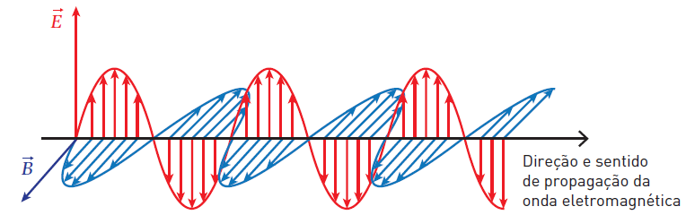
Onda eletromagnética
A onda eletromagnética tem origem nas oscilações de cargas elétricas e resulta da propagação de campos elétricos e magnéticos.
Numa onda eletromagnética, o campo elétrico e o campo magnético propagam-se perpendicularmente entre si e perpendicularmente à direção de propagação da onda.

Slide 16
Sugestões
http://physics.bu.edu/~duffy/Ejs/EP_chapter16/EField_2D.html, Sítio com animação, para download, campo elétrico a 2D
https://phet.colorado.edu/en/simulation/legacy/magnets-and-electromagnets, Simulação PhET sobre campo magnético.

